Slide 1

Procjena „Larun golf resort”
HRVATSKA KOMORA INŽENJERA GRAĐEVINARSTVA
Dani Hrvatske komore inženjera građevinarstva Opatija, 2019.
Dean Čizmar, Tomislav Perković
doc. dr. sc. Dean Čizmar, dipl.ing.građ., Tehničko veleučilište u Zagrebu
Tomislav Perković, dipl.ing.arh, MRICS
Notes:
1

Slide 2
SADRŽAJ
Uvod
Lokacija i opis nekretnine
Prostorno planska dokumentacija
Procjena
Zaključak
HRVATSKA KOMORA INŽENJERA GRAĐEVINARSTVA
Dani Hrvatske komore inženjera građevinarstva Opatija, 2019.
doc. dr. sc. Dean Čizmar, dipl.ing.građ., Tehničko veleučilište u Zagrebu
Tomislav Perković, dipl.ing.arh, MRICS
Notes:
2

Slide 3
HRVATSKA KOMORA INŽENJERA GRAĐEVINARSTVA
Dani Hrvatske komore inženjera građevinarstva Opatija, 2019.
UVOD
Na predmetu procjene zemljišta za izgradnju golf terena sa pratećim objektima i sadržajima („Larun golf resort”) dati će se primjer izračuna tržišne vrijednosti kako je utvrdio Perković (ožujak, 2017.) i Visoko procjeniteljsko povjerenstvo (VPP, listopad, 2018.) u skladu sa dokumentom „Smjernice za procjenu golfskih igrališta” (VPP, 2018).
doc. dr. sc. Dean Čizmar, dipl.ing.građ., Tehničko veleučilište u Zagrebu
Tomislav Perković, dipl.ing.arh, MRICS
Notes:
3

Slide 4
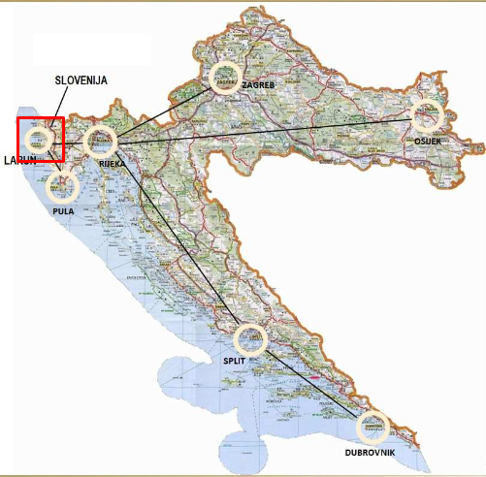
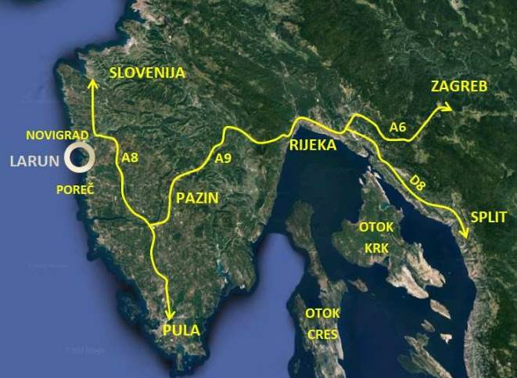
Lokacija i opis nekretnine
Zemljište se nalazi u Istri, neposredno južno od naselja Vabriga i sjeverno od naselja Červar - Porat, te oko 6 km sjeverno od grada Poreča.

Slide 5
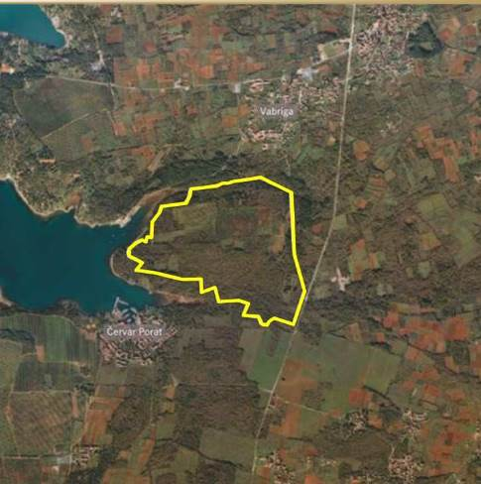
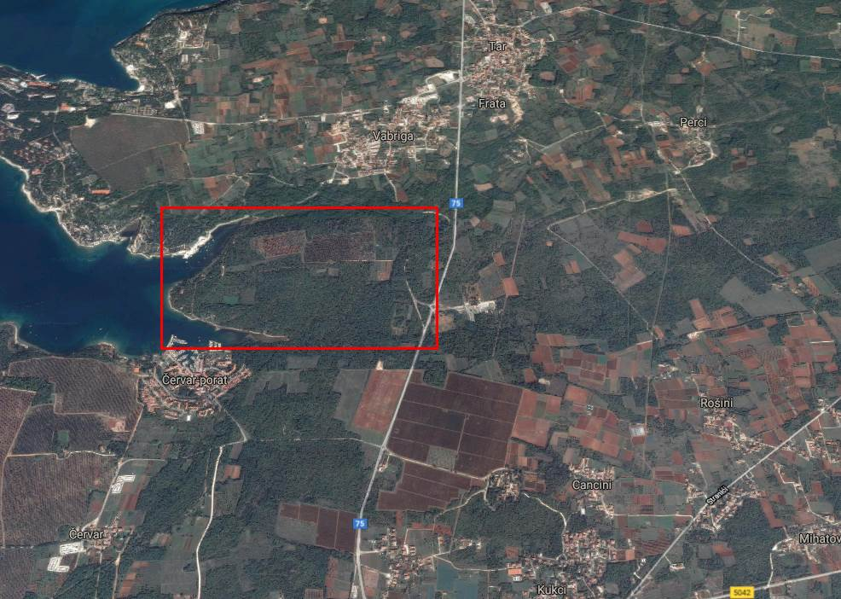
Lokacija i opis nekretnine
U naravi je riječ o 42 katastarske čestice (u potpunosti ili u udjelu u vlasništvu RH) koje su u naravi neuređeno zemljište najvećim dijelom obraslo u vrlo gusto i neprohodno raslinje, travnate livade i šumske dijelove a koje će činiti budući obuhvat kompleksa golf igrališta sa popratnim smještajnim i pomoćnim sadržajima.

Slide 6
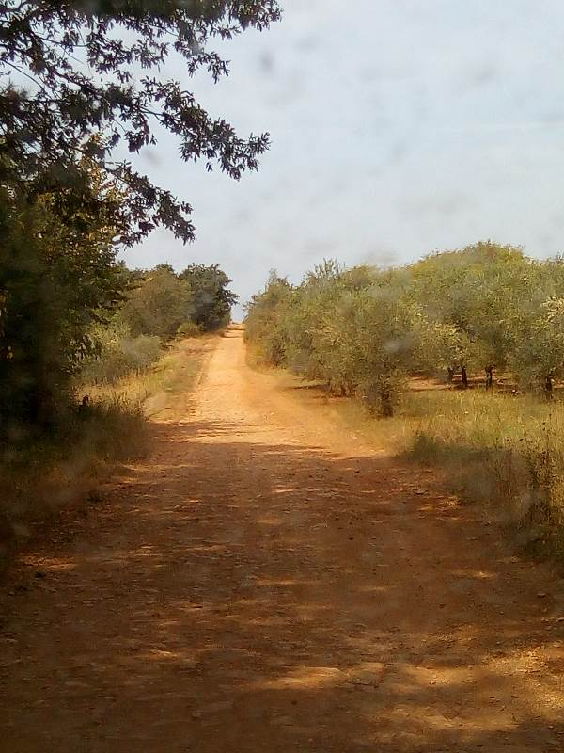
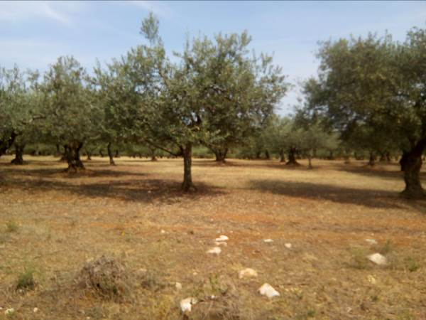
Lokacija i opis nekretnine
Čestice su u naravi većim dijelom neuređena i neodržavana zemljišta upisana kao livade, šume, pašnjaci i oranice a koji u naravi predstavljaju zemljište obraslo u gusto raslinje, šume i livade.
Cijeli obuhvat je predviđen na površini od oko 1.280.000 m².
Površina zemljišta koja je bila predmetom procjene je na 716.640 m².

Slide 7
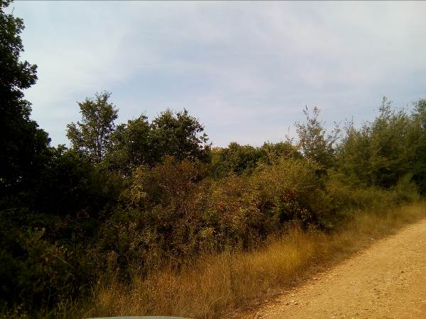
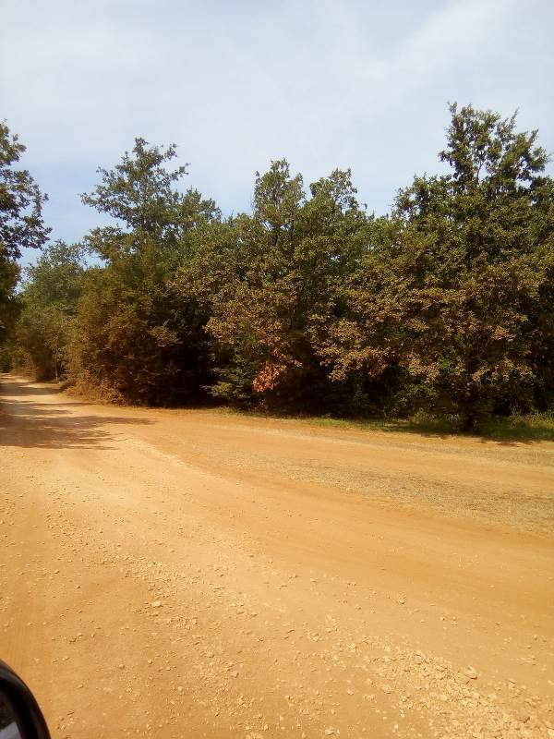
Lokacija i opis nekretnine
Do predmetnog obuhvata je moguće doći osobnim vozilom županijskom prometnicom koja povezuje naselja Vabrigu i Tar sa Porečom, dok se unutar obuhvata, po česticama, može pristupiti poljskim putevima.

Slide 8
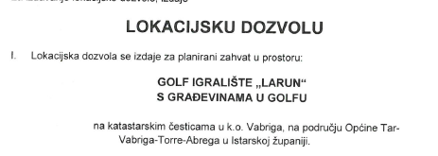
Prostorno planska dokumentacija
Prostorni plan Istarske županije
Prostorni plan uređenja općine Tar - Vabriga - Torre –Abrega
Urbanistički planu uređenja „građevinskog područja golf igrališta Larun
Dobivena lokacijska dozvola MGIPU

Slide 9
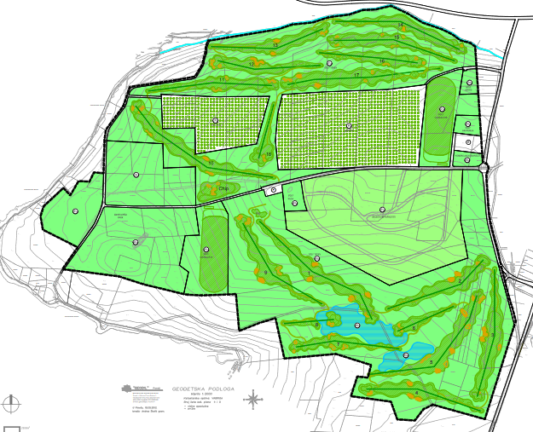
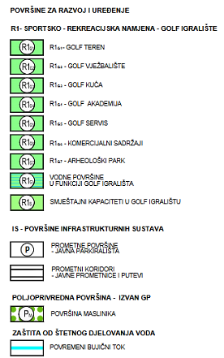
Prostorno planska dokumentacija

Slide 10
Prostorno planska dokumentacija
Zona golfskog terena (R1G1)
Zona golfskog vježbališta (R1G2)
Zona golfske kuće (R1G3)
Zona golfske akademije (R1G4)
Zona golfskog servisa (R1G5)
Zona komercijalnih sadržaja (R1G6)
Površina arheološkog parka (R1G7)
Površina maslinika (PM)
Površina predviđena za izgradnju smještajnih kapaciteta unutar golfskog igrališta (R1S)

Slide 11
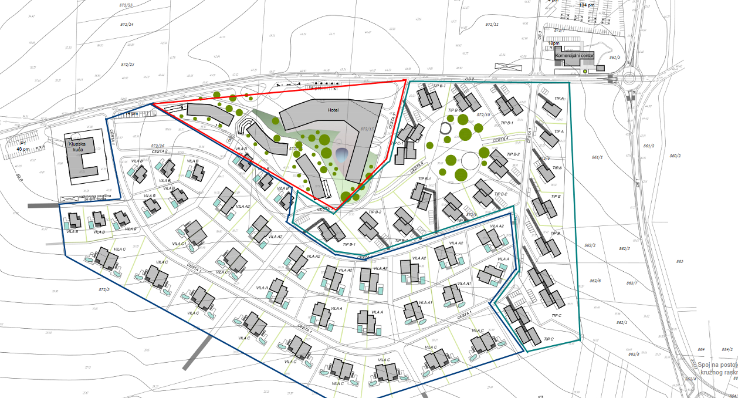
Prostorno planska dokumentacija

Slide 12
Prostorno planska dokumentacija
Prostorni iskaz smještajnih kapaciteta:
Vile – 125 objekata - kapacitet 750 postelja (obračun: 6 postelja po vili)
ZONA A1 GBP 6.000 m² (10 vila x GBP 600 m²)
ZONA A3 GBP 16.000 m² (16 vila x GBP 1.000 m²)
ZONA B2 GBP 39.600 m² (99 vile x GBP 400 m²)
Ukupno GBP 61.600 m², tlocrtna izgrađenost 30.800 m² (E=P+1, visna max 7,5 m).
Hotel - kapacitet 450 postelja (obračun: 2 postelje po sobi, 225 soba)
Ukupno GBP 16.200 m², tlocrtna izgrađenost 5.400 m² (E=P+1, visna max 7,5 m).
Ukupno vile i hotel - kapacitet 1.200 postelja
Ukupno GBP 77.800 m², ukupno tlocrtna izgrađenost 36.200 m² (2,82% od 128,13 ha - golf Larun ukupno).
U obuhvatu golf igrališta Larun je smješten maslinik Larun približne površine 17,2 ha, koji će zadržati svoju poljoprivrednu funkciju i u isto vrijeme biti krajobrazno i funkcionalno integriran u uređenje golf igrališta.
Arheološki lokalitet obuhvaća zapadni dio područja obuhvata. Ukupna površina (unutar obuhvata) iznosi 16,25 ha. Arheološki lokalitet ima status registriranog kulturnog dobra, a riječ je o antičkom gospodarsko - stambenom kompleksu. Prema prijedlogu mjere zaštite iz Konzervatorske podloge na području arheološkog lokaliteta ne dozvoljava se planiranje gradnje, već je predloženo formiranje arheološkog parka unutar golf igrališta.

Slide 13
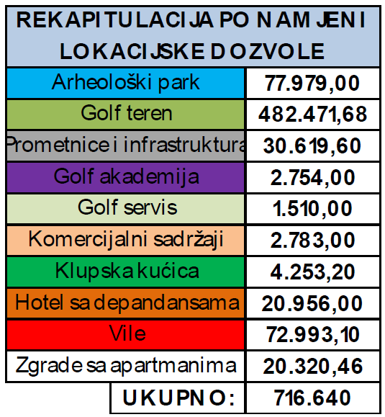
Prostorno planska dokumentacija

Slide 14
Procjena - Perković
Podatci korišteni u poredbenoj metodi preuzeti su sa internetske aplikacije eNekretnine na internetskoj adresi - nekretnine.mgipu.hr.
Obzirom da se radi o vrsti nekretnine čije su transakcije na internetskoj aplikaciji eNekretnine vrlo rijetke (R zone) korišteni su podatci sa čitavog obalnog područja Istarske županije. U obzir su uzimane transakcije u različitim R zonama (vrlo slična namjena), te nisu uzimane transakcije starije od 4 godine.
Pronađeno je 9 transakcija nekretnina koje pokazuju dovoljnu podudarnost sa zemljištem koje je predmetom ove procjene.
U grubom čišćenju su izbačene transakcije pod rednim brojem 5., 6., 7., 8. i 9. (sve transakcije se nalaze na području predmetne lokacije – golf kompleksa Larun). Transakcije 6., 7. i 8. su izbačene zbog starosti transakcije (starije su od 4. godine), dok su transakcije 5. i 9. prema vidljivom prostornom planu dijelom u zoni golf terena, a dijelom u zoni predviđenoj za izgradnju smještajnih objekata te iz tog razloga nisu uzimane kao mjerodavne.

Slide 15
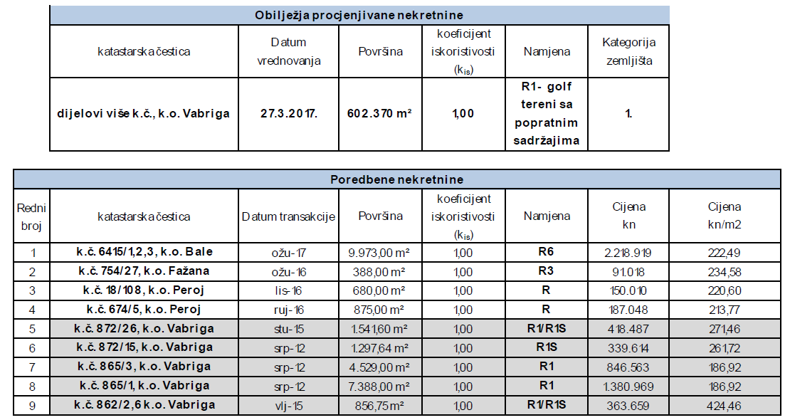
Procjena - Perković

Slide 16
Procjena - VPP
Predmet procjene vrijednosti nekretnina je neizgrađeno zemljište različitih namjena
Zatraženi izdvadci od Istarske županije
1.Građevinsko zemljište, vrste M, kis=0,8 koje po parametrima odgovara izgradnji zgrada s apartmanima
2.Građevinsko zemljište namjene T1, kis=0,8 , koje po parametrima odgovara izgradnji hotela
3.Građevinsko zemljište, vrste S, kis=0,8 koje po parametrima odgovara izgradnji vila
4.Poljoprivredno zemljište kategorije 4.2 (pogodno poljoprivredno zemljište)
Istarske županija ne provodi evaluaciju podataka u Zbirci kupoprodajnih cijena, pa je teret evaluacije podataka koji se odnose na kupoprodaje upisane u eNekretnine prebačen na procjenitelja odnosno komisiju

Slide 17
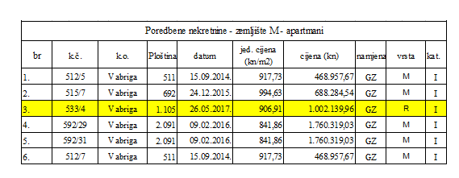
Procjena - VPP
korištena je aplikacija eNekretnine (https://nekretnine.mgipu.hr)
Zemljište vrste M (izgradnja zgrada s apartmanima)

Slide 18
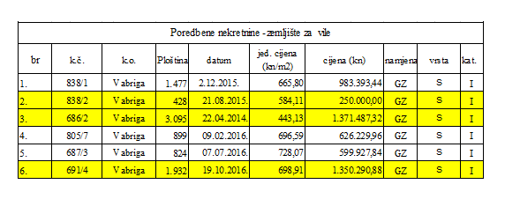
Procjena - VPP
Zemljište vrste S (izgradnja vila)

Slide 19
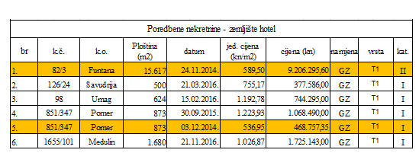
Procjena - VPP
Zemljište vrste T1 (izgradnja hotela)
Razlike između procjene svih vrsta građevinskog zemljišta Perkovića te „druge procjene komisije VPPa (predsjednik Čizmar) prihvatljive

Slide 20
Procjena - VPP
Procjena vrijednosti zemljišta golfskog terena???
Razlika između procjene Perkovića te komisije VPPa
Za potrebe procjene golfskog terena razmatrano je korištenje podataka s područja cijele RH uvažavajući odgovarajuću namjenu zemljišta (R1).

Slide 21
Procjena - VPP

Slide 22
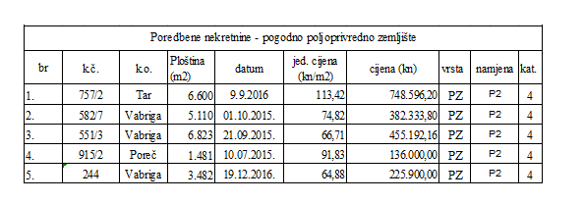
Procjena - VPP
Tržište vrlo „plitko”
Potrebno je koristiti zamjenska rješenja
U skladu sa dokumentom „Smjernice za procjenu golfskih igrališta” (VPP, 2018) za procjenu tržišne vrijednosti golfskog igrališta, koristit će se vrijednost pogodnog poljoprivrednog zemljišta u neposrednoj blizini lokacije.

Slide 23
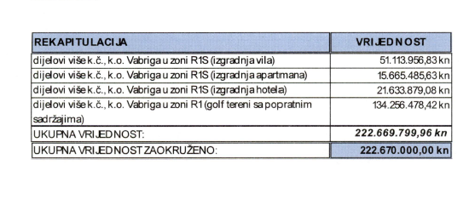
Procjena – Perković (ožujak 2017.)

Slide 24
Procjena – komisija VPPa (listopad 2018)

Slide 25
Zaključak
Transakcije golfskih igralište rijetke (ili uopće ne postoje)
Procjenu napraviti u skladu sa dokumentom „Smjernice za procjenu golfskih igrališta” (VPP, 2018)
Ako nisu raspoložive poredbene kupoprodajne cijene zemljišta budućih golfskih igrališta i/ili zemljišta namijenjenih športu i rekreaciji, koriste se poredbene kupoprodajne cijene pogodnog poljoprivrednog zemljišta
Nekretnine koje su komercijalne (hoteli, apartmani, vile…) se procjenjuju prema vrsti građevinskog zemljišta za tu namjenu

Slide 26
Zahvaljujemo na pažnji!

